Slide 1



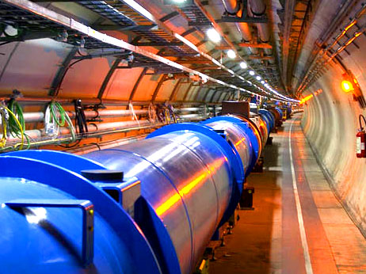
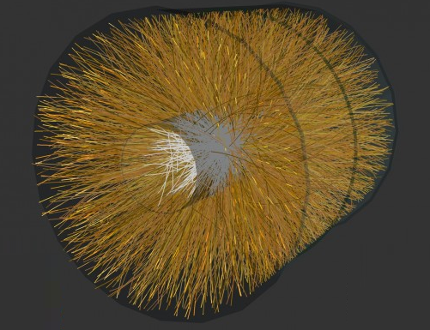
Csanád Máté (ELTE, CERN, BNL)
Részecskegyorsítókkal
az Ősrobbanás nyomában

Slide 2
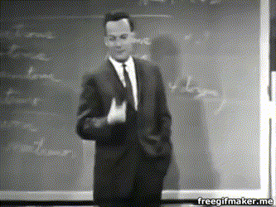

„Új természeti törvények felfedezéséről”
„Általában az alábbi módon keressük az új természeti törvényeket.
Első lépésben felteszünk egy elméletet.
Aztán megvizsgáljuk a feltételezésünk következményeit, hogy lássuk, mit jelentene, ha az elméletünk igaz lenne.
Majd a számítások eredményeit összehasonlítjuk a Természettel, közvetlenül a megfigyelésekkel, kísérlet vagy tapasztalat által, hogy lássuk, működik-e.
R. P. Feynman, 1964
Ha ellentmond a kísérleteknek, akkor az elméletünk hibás.
Ebben az egyszerű állításban van a tudomány kulcsa.
Nem számít, milyen szép az elméletünk, nem számít, milyen okosak vagyunk, hogy ki találta ki az elméletet, hogy őt hogy hívják — ha ellentmond a kísérleteknek, akkor hibás.” /Richard P. Feynman/

Slide 3
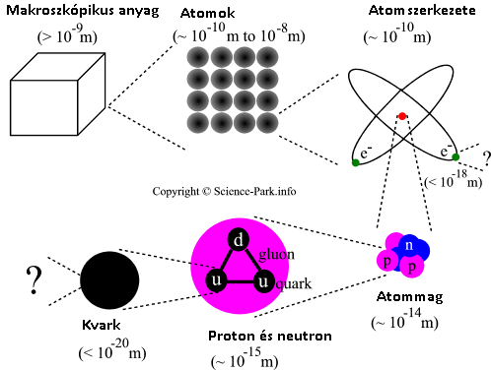
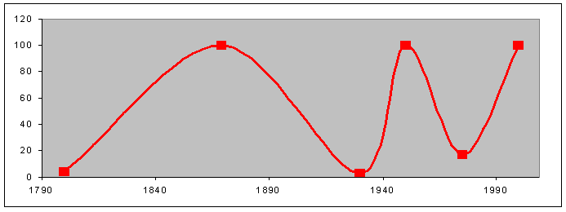
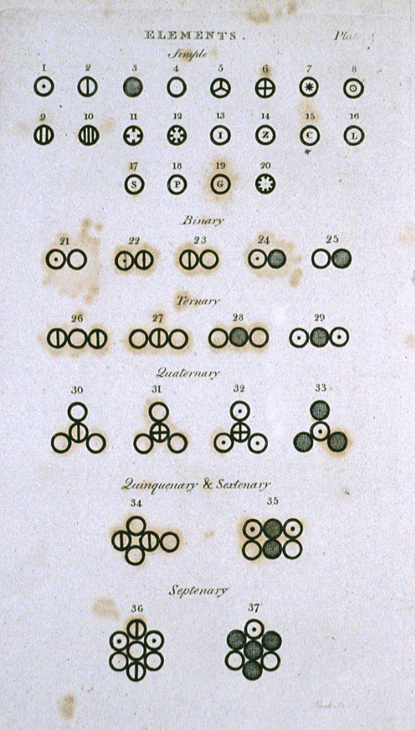
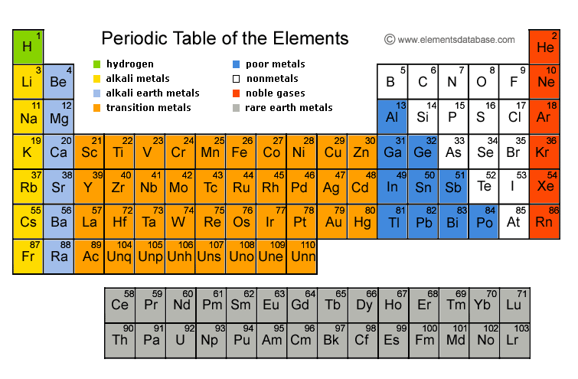
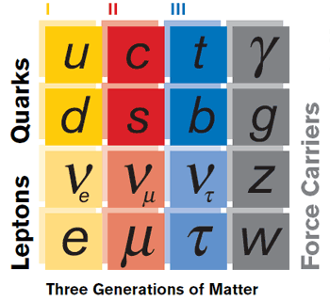
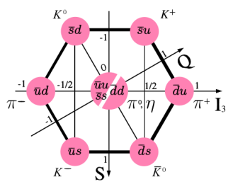
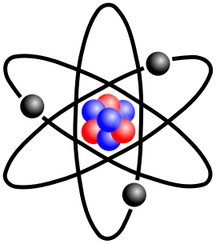
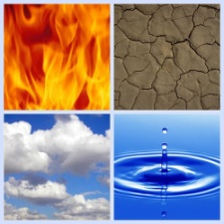
Az elemi részek száma
Sokasodás → rendszereződés → egyszerűsödés
  Ókor: négy elem, majd rengeteg különböző anyag
  1789: Dalton elemei 33
  1869: atomok, periódusos rendszer ~100
  1930: proton, neutron, elektron 3
  1930-1960: „hadronok” ~100
  1975: standard modell 4
  ~2000: elemi részek sok altípusa ~100
  Még elemibb részecskék? ??

Slide 4
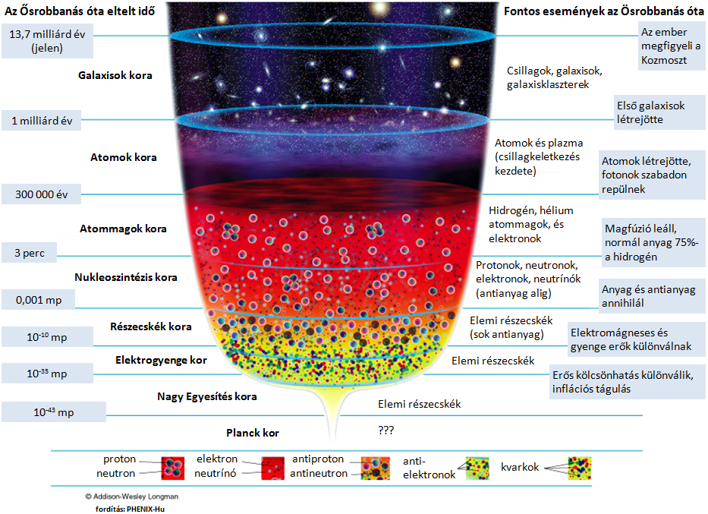
Az világegyetem története
Ősrobbanás:
idő kezdete
Jelen:
13,7 mrd év
Nem mindig léteztek:
  Galaxisok
  Csillagok
  Atomok
  Atommagok
  Proton, neutron
Meddig tudunk visszamenni kísérletileg?

Slide 5
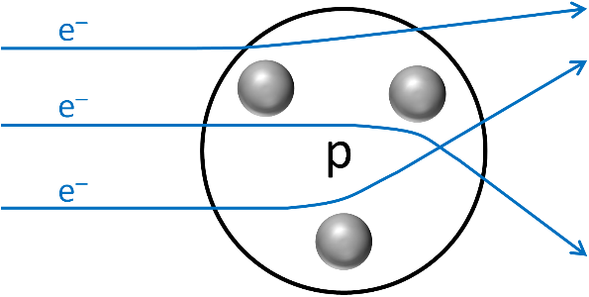

Részecskék felfedezése
Nagyenergiás ütközésekben keletkeznek új részecskék
Hasonlat:
Szétrepülő alkatrészek, ritkán új
modellek állnak össze
Így vizsgálták a proton szerkezetét is
Felbontás: $λ≈hc/E$, 1 fm ↔ 1 GeV
Részecsegyorsítók!

Slide 6
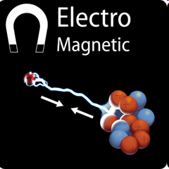
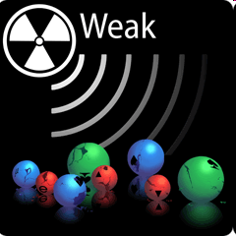

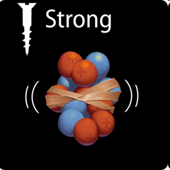
Kölcsönhatások és közvetítőik
Elektromos és mágneses:
  Közvetítő: foton
  Molekulák, fény
  Telefon, számítógép, …
Gyenge kölcsönhatás
  Közvetítő: W, Z bozon
  Radioaktivitás
Erős kölcsönhatás: gluon
  Atommagokat összetartó erő
  Nap működtetője
Gravitáció
  Rövid távon a leggyengébb
  Alapvetően más:
  „téridő görbülete”

Slide 7
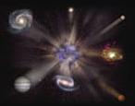
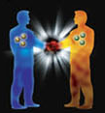
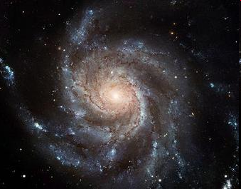
Nyitott alapkérdések a fizikában
Az Univerzum gyorsuló tágulása
  Sötét energia?
Az antianyag hiánya
  Honnan az aszimmetria?
A galaxisok felépítése: sötét anyag?
  Mi alkotja ezt az anyagot?
A kölcsönhatások egyesített elmélete
  Hogyan írható le a kvantumgravitáció?
Hogy viselkedik az erős kölcsönhatás?
  Mik a „kvantumszínes” anyag tulajdonságai?

Slide 8
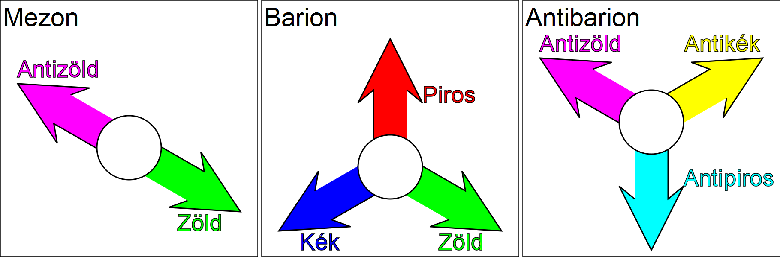
Az erős kölcsönhatás
Kvarkok kölcsönhatása
Erő közvetítője: gluon (elektromosság: foton)
Elektromos kölcsönhatás: elektromos töltés (+, –)
Erős kölcsönhatás: színtöltés
  piros, zöld és kék ill. magenta, cián és sárga
Megfigyelhető mezonok és barionok: színsemlegesek („fehérek”)
Kvarkok megfigyelhetőek mezonokon v. barionokon kívül?

Slide 9
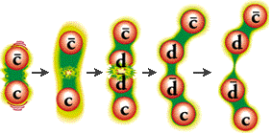
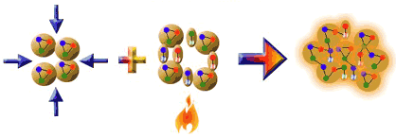
A kvarkbezárás
Szabad, kvantumszínes kvarkok nem figyelhetőek meg
Összetett részecskék vagy
Távolodás: energia
Újabb kvarkok!
Újra bezáródnak
Ellentéte: aszimptotikus szabadság
Óriási hőmérsékleten
kiszabadulhatnak?
u
c
mezon
d
c
u
barion

Slide 10
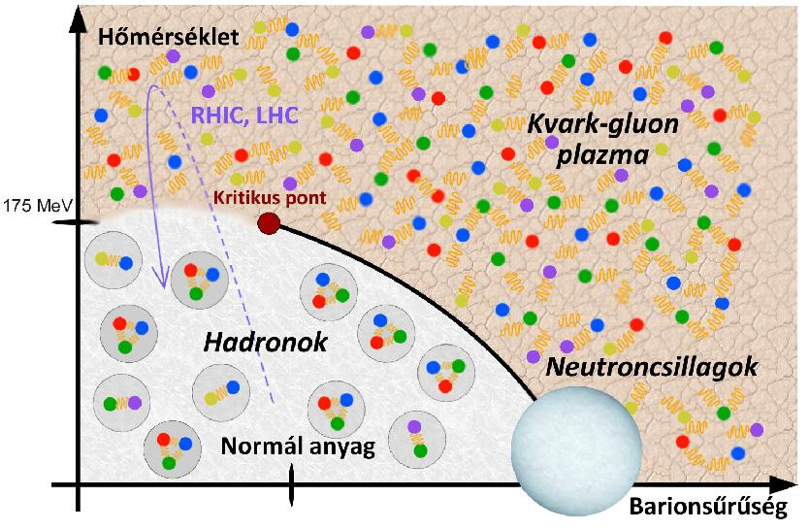

A maganyag megolvasztása
Nukleon-olvasztás
Kvarkok bezárása, kiszabadítása
Hasonlat: jégből víz vagy gőz
  Szárazjég? Vízjég?
Nagy energiájú ütközéssel elérhető
10⁻²² másodpercre létrejöhet az ősi anyag
Várakozás: gáz vagy folyadék?

Slide 11
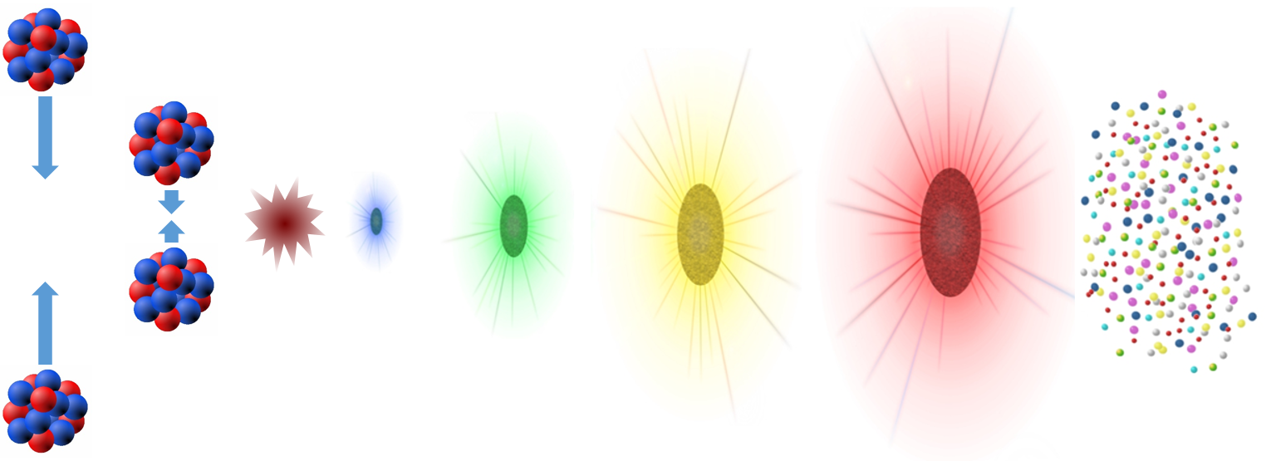
Mi történik a Kis Bumm során?
Kezdetben extrém magas hőmérséklet
Protonok, neutronok megolvadnak
Ősrobbanás utáni állapot jöhet újra létre
Kvarkanyag kiszabadul, kvark-gluon-plazma formájában
Ahogy lehűl, „hadronokká fagy” igen rövid idő alatt
A „kifagyott” részecskéket észleljük

Slide 12

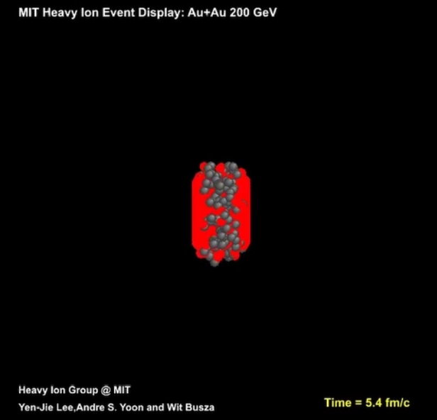

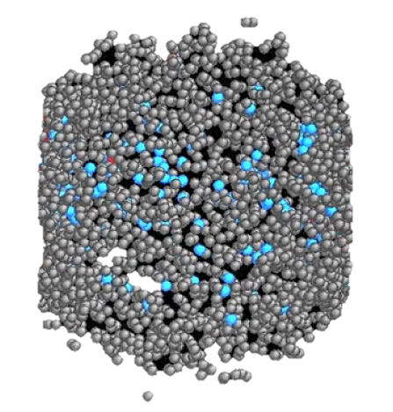
Hogy képzeljünk el egy ütközést?
Ütközés előtt: atommagok
Ütközés után: kvarkanyag
(10⁻²² mp-ig)
majd észlelhető részecskék
„felhője”
Full video: http://csanad.web.elte.hu/phys/AuAu200_MIT.mp4

Slide 13
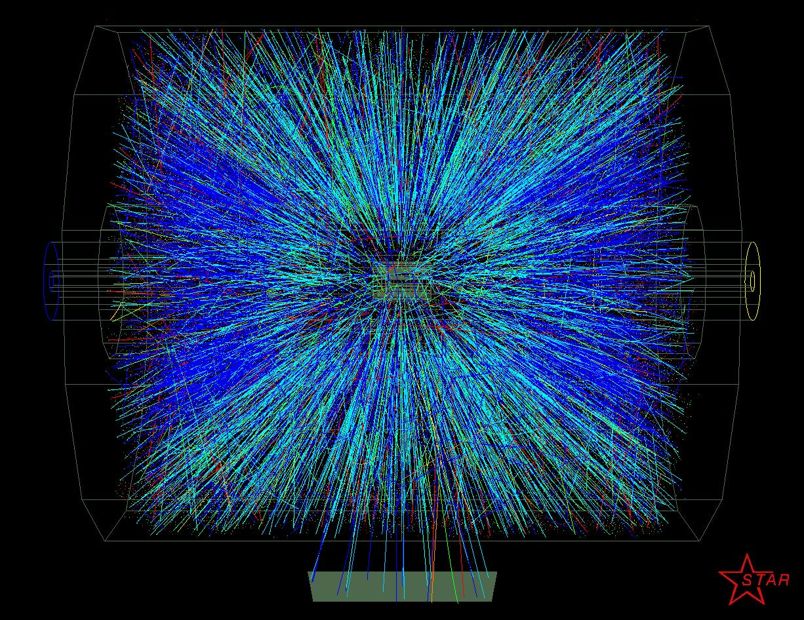
Mit észlelünk egy ütközésben?

Slide 14
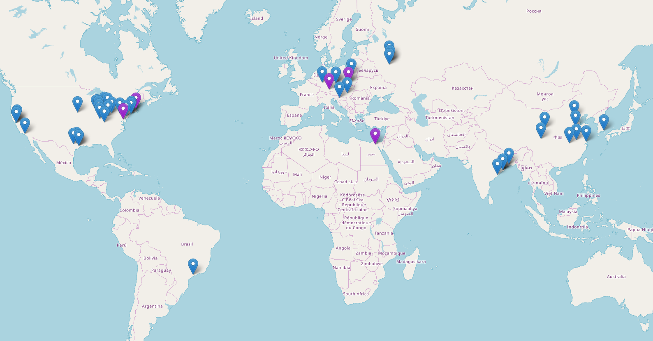
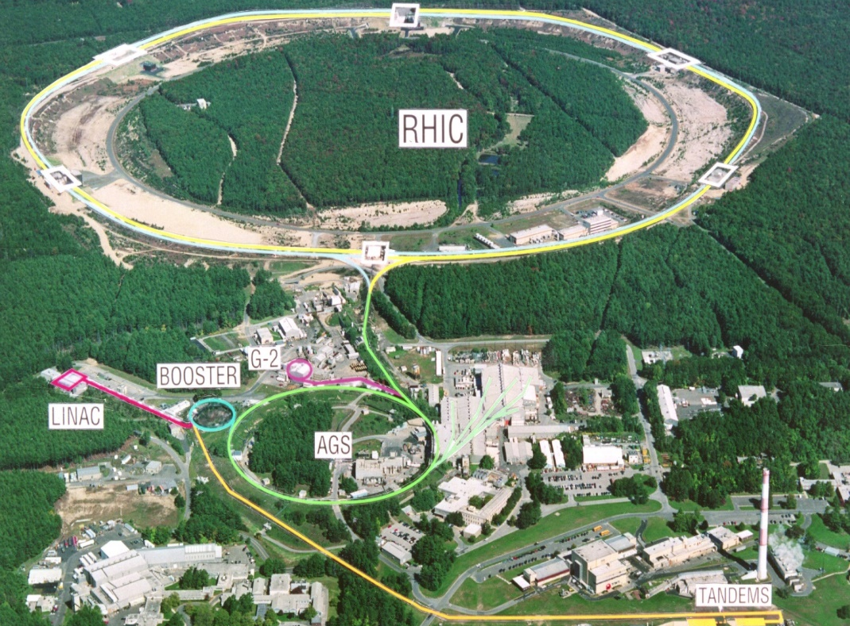

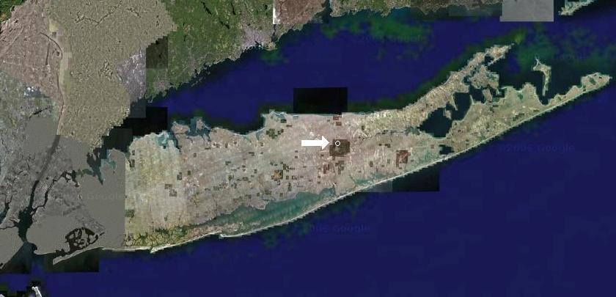
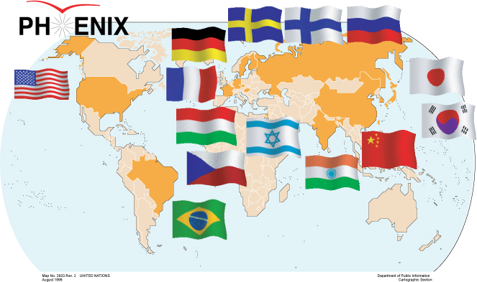
Kutatási helyszínek: BNL
AGS (Alternating Gradient Synchrotron), Nobel díjak…
RHIC (Relativistic Heavy Ion Collider)
  20000 km szupravezető, 25 tonna folyékony hélium, …
  2 kísérleti együttműködés, ezekben Ti is részt vehettek!
ELTE

Slide 15
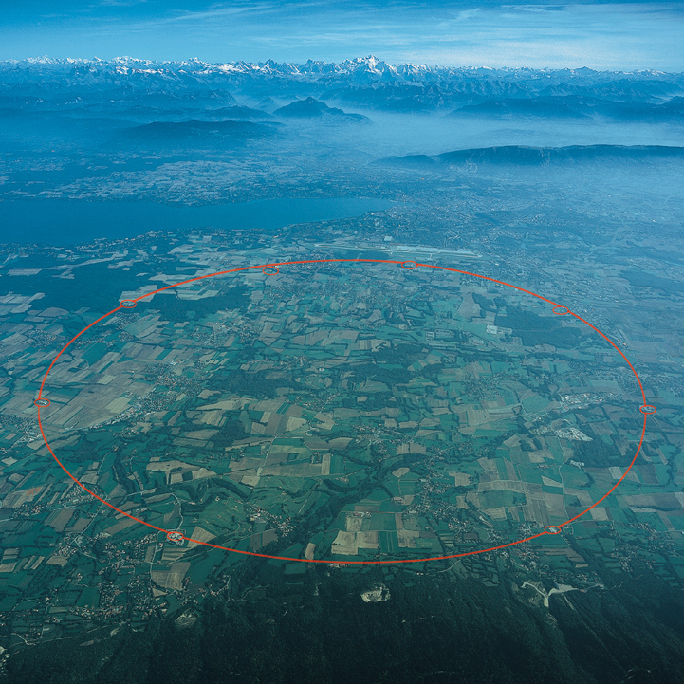
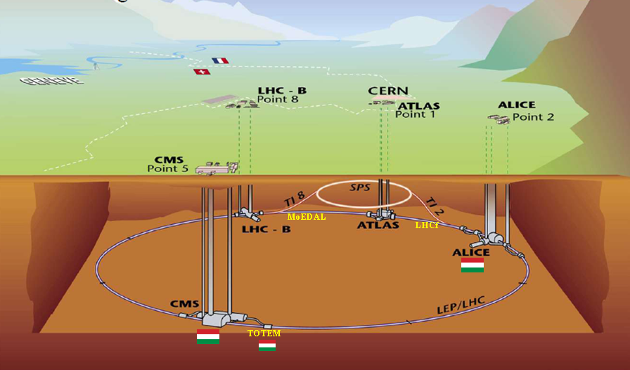
Kutatási helyszínek: CERN
SPS (Super Proton Syncrotron)
  Magyar részvétel több kísérletben, sokféle kísérlet, 1976 óta
LHC (Large Hadron Collider)
  27 km alagút, 3000 atomcsomag, 99,9999991% fénysebesség
  ALICE, CMS, TOTEM: ezekben Ti is részt vehettek!

Slide 16
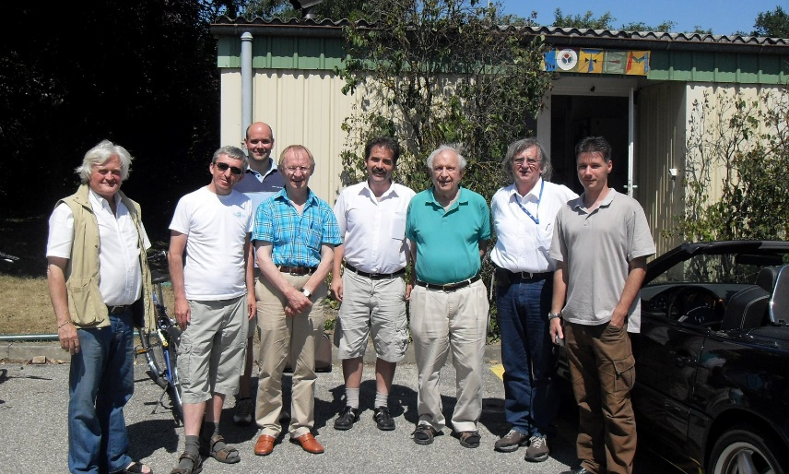
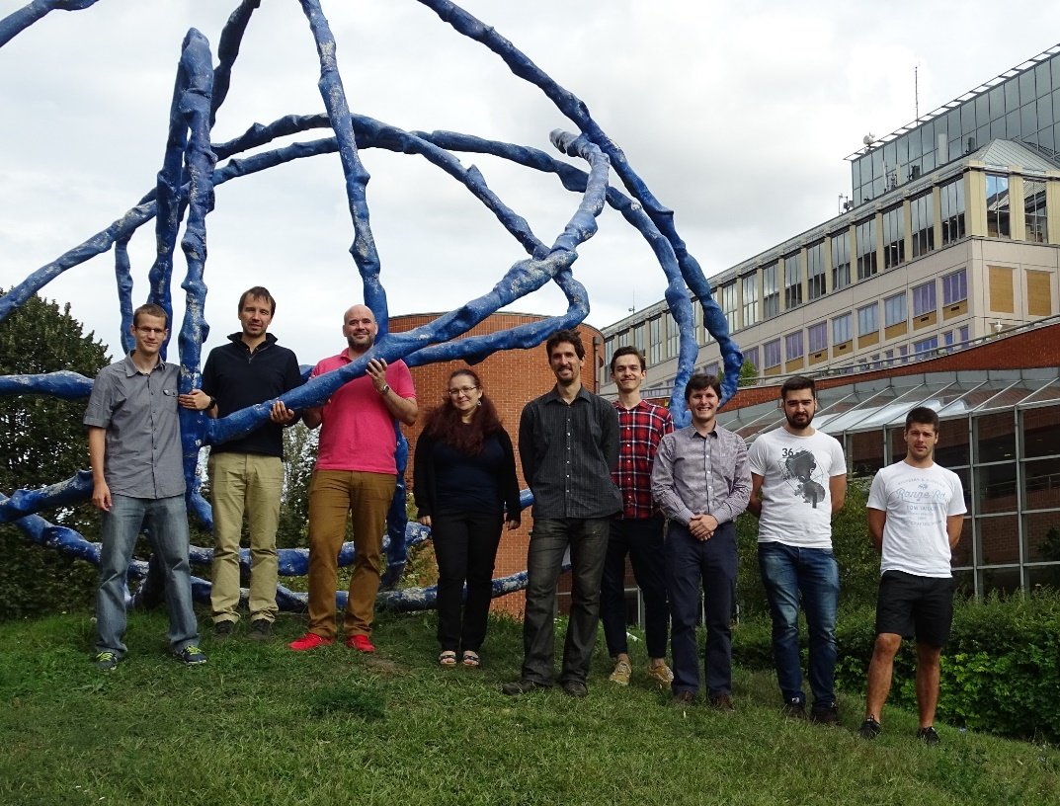
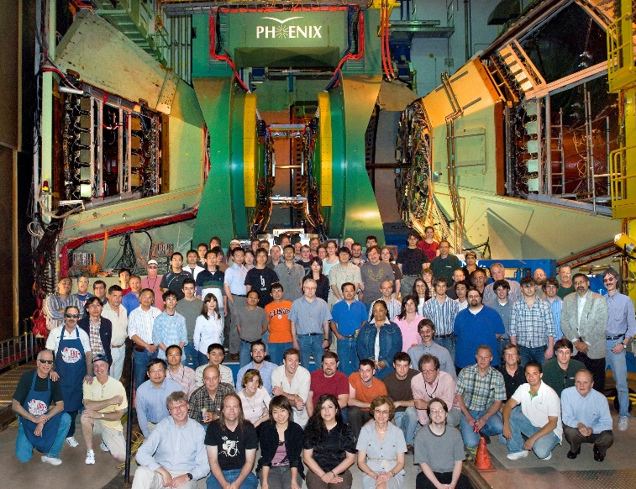
Kutatási helyszínek: ELTE
LHC, RHIC világelső kísérletekben részvétel
Elmélet: rácsQCD, hidrodinamika, femtoszkópia, térelmélet
Mindez itthonról lehetséges!
Azért gyakran ki kell látogatni

Slide 17
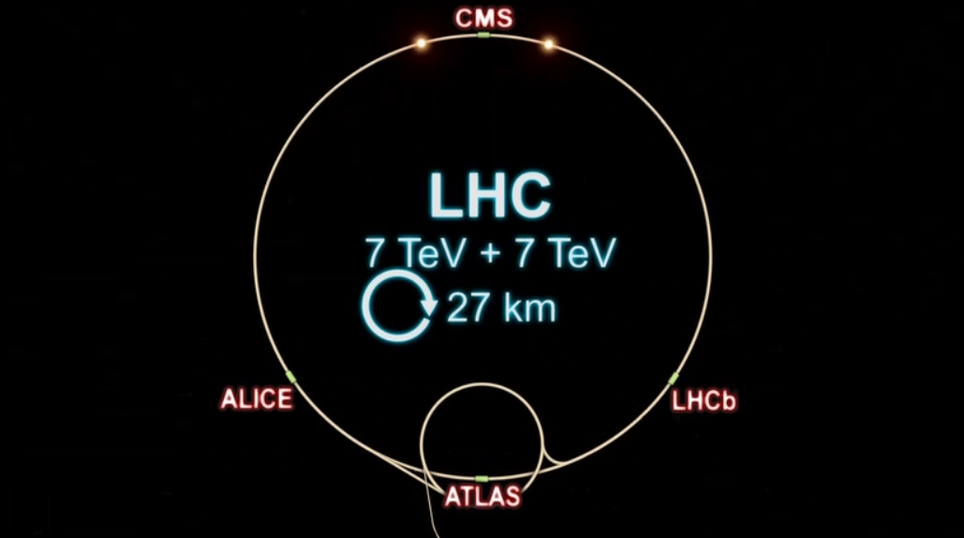
A gyorsítástól az ütközésig
Full video: http://csanad.web.elte.hu/phys/LHC_movie_ATLAS_event.mov

Slide 18
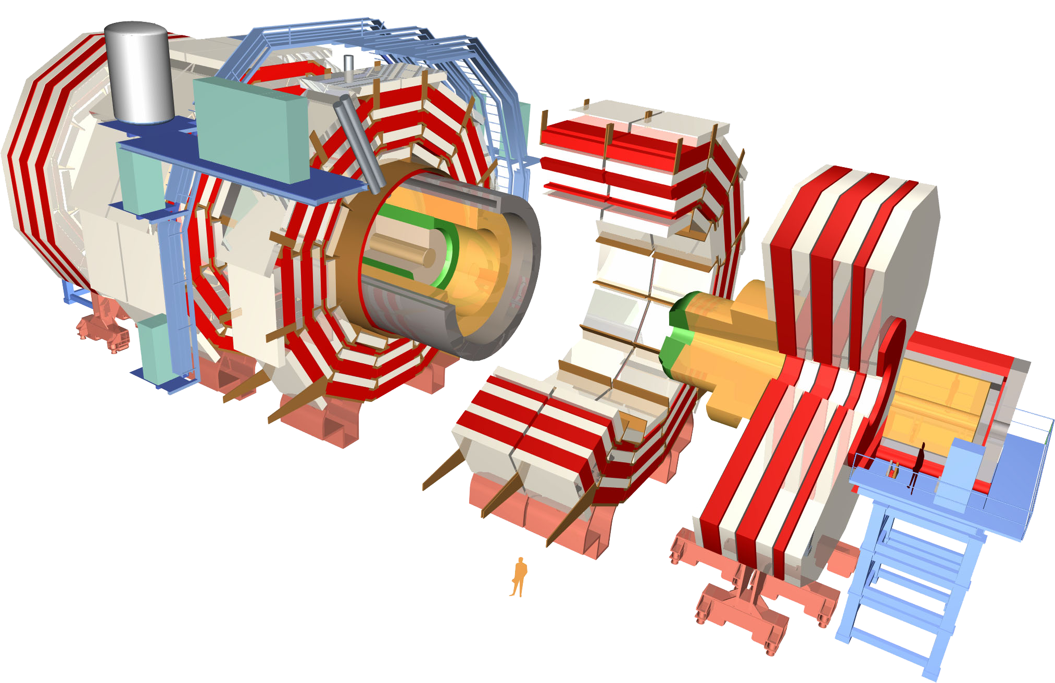
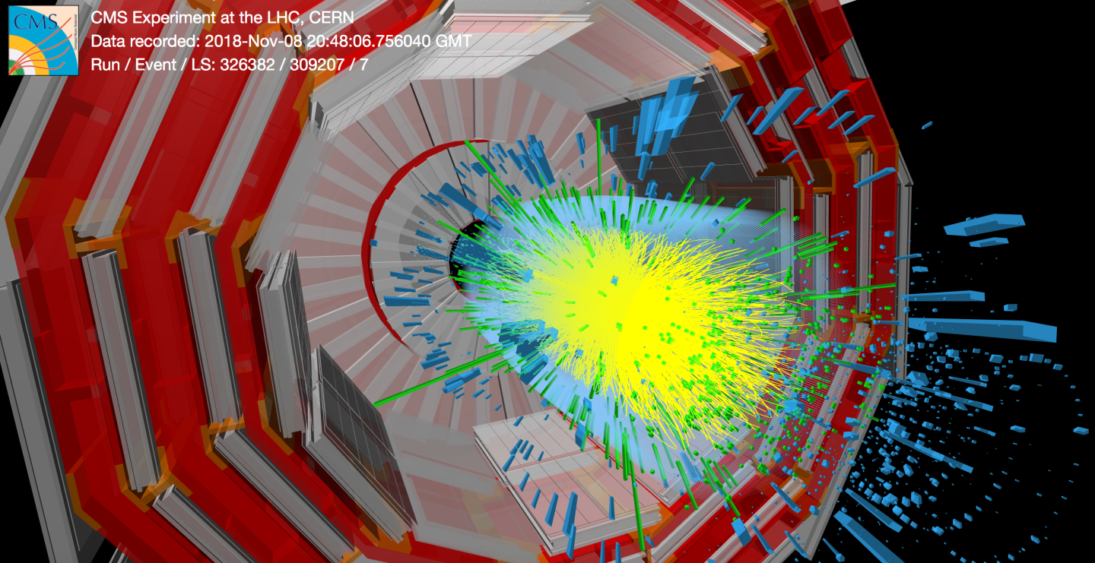
A CMS detektor 3D rajza
Ütközések
a középpontban
Sokféle detektor
Hagymahéj szerkezet
Többemeletes ház mérete

Slide 19
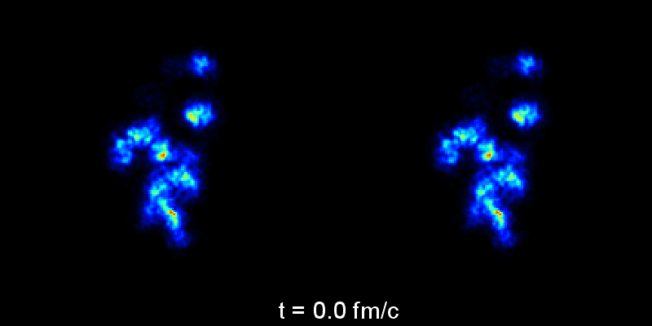
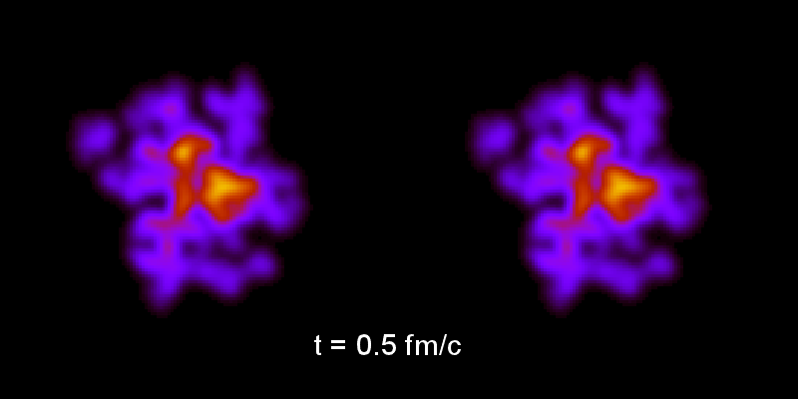
A tökéletes kvarkfolyadék
gáz
folyadék
Időskála: 1 fm/c, amíg a fény áthalad egy protonon
Gáz: szabad áramlás; folyadék: erős csatolás
Folyékonyság: viszkozitás
Kvarkanyag: szuperfolyékony, tökéletes folyadék
Hőmérséklet is mérhető: 10¹³ K
tökéletes
súrlódó
Szimulációk: Bjoern Schenke

Slide 20
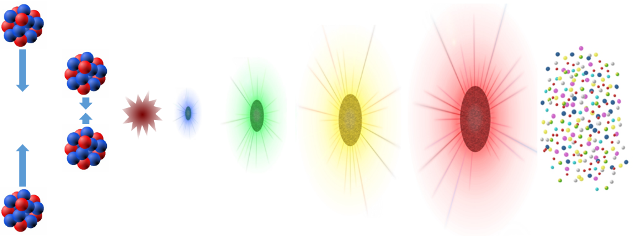
A laborban létrehozott ősrobbanás
… erősen kölcsönható
  10⁻¹⁵ méteren
  alig áthatolható
… tökéletes folyadék
  Viszkozitása kisebb, mint eddig bárminek
… kvarkokból (kvantumszínes anyagból) áll
  Forróbb, mint eddig bármi (milliószor millió, 10¹² K)
Összegzés: A TÖKÉLETES KVARKFOLYADÉK
Ezekben a felfedezésekben Ti is részt vehettek!

Slide 21
Köszönöm a figyelmet
További részletek: cms.elte.hu , phenix.elte.hu

Slide 22
Tartalék diák

Slide 23
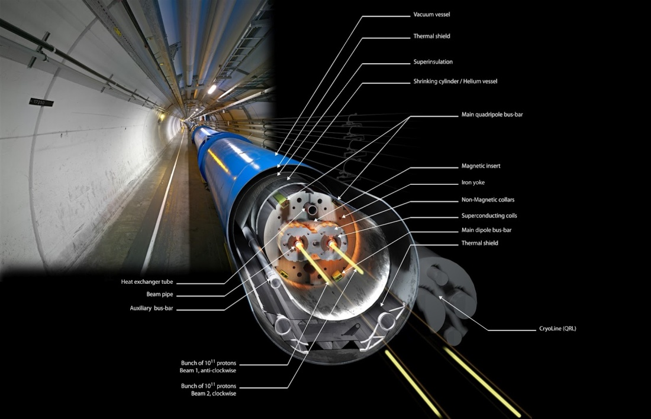
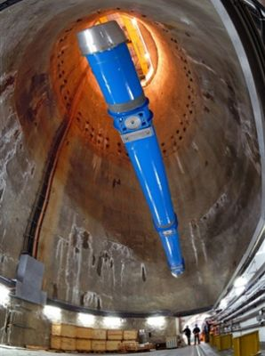
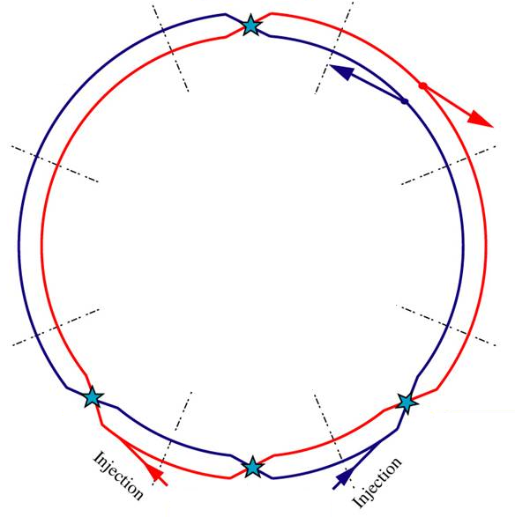
Az LHC számokban
2x27 km, 150-200 m mélyen
Ütközések: 4 metszéspont
~3000 atommagcsomag
99,9999991% fénysebesség
10000-szer körbeér / mp
600 millió ütközés / mp
10000 szupravezető mágnes
10000 tonna folyékony N: 80 K
120 tonna folyékony He: 2 K
120 MW fogyasztás: nagyváros
10 év alatt hat μg H⁺
Évente 15000 terabyte adat

Slide 24

A PHENIX együttműködés

Slide 25
RHIC mérföldkövek
Nagyimpulzusú részecskék elnyelődése, új jelenség
  Phys. Rev. Lett. 88, 022301 (2002) (címlap, >500 hiv.)
  Phys. Rev. Lett. 91, 072301 (2003) (>400 hiv.)
Elnyelődés hiánya d+Au ütközésekben: új anyag
  Phys. Rev. Lett. 91, 072303 (2003) (címlap, >300 hiv.)
Kollektív viselkedés: az anyag folyadék
  Nucl. Phys. A 757, 184-283 (2005) (>900 hiv.)
Skálaviselkedés: kvark szabadsági fokok!
  Phys. Rev. Lett. 98, 162301 (2007) (140 hiv.)
A viszkozitás az elméleti alsó határ közelében
  Phys. Rev. Lett. 98, 172301 (2007) (254 hiv.)
Kezdeti hőmérséklet messze a kritikus felett
  Phys. Rev. Lett. 104, 132301 (2010) (72 hiv.)

Slide 26
Különféle ütközések vizsgálata
Tényleg a méret miatt jelenik meg az elnyelés?
Ellenőrzés: d+Au ütközésekkel
Itt nincs elnyelés, mint periférikus Au+Au esetén!
Centrális Au+Au
Periférikus Au+Au
d+Au
p+p

Slide 27
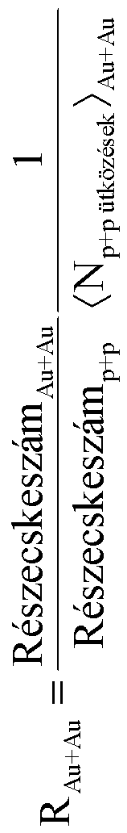
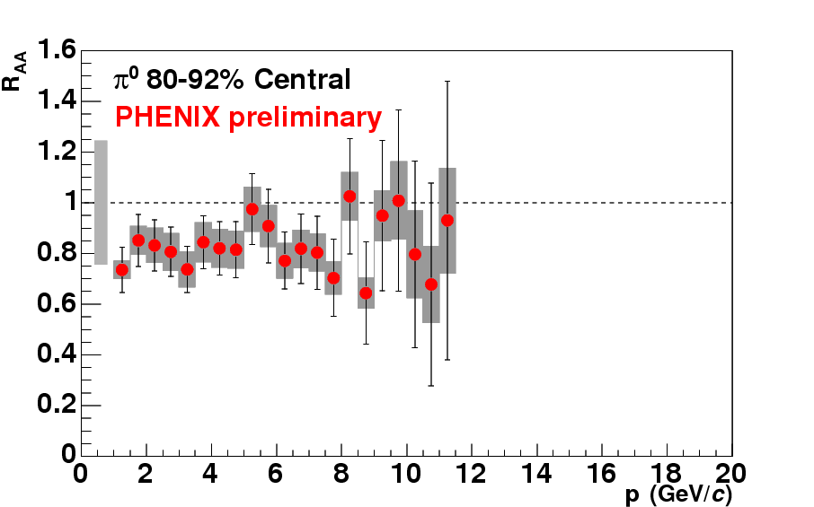
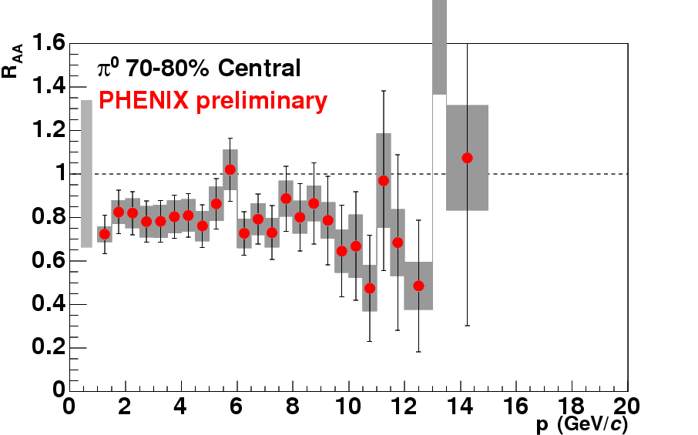
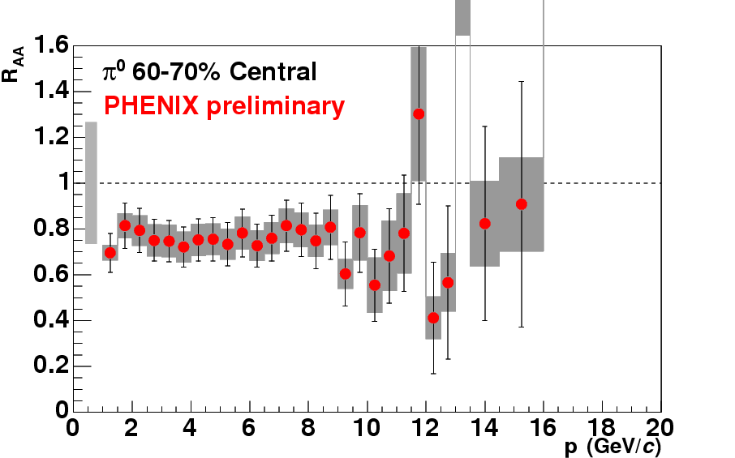









Szisztematikus vizsgálat
Periférikus (>80%) Au+Au és d+Au: nincs elnyelődés
Centrális (<10%) Au+Au: nagy elnyelődés!
Phys.Rev.C76:034904,2007

Slide 28

Szögkorreláció vizsgálata
Szögkorreláció mérése
  0 − egyirányúak
  π − ellentétesek
Kifelé: p+p, d+Au, Au+Au hasonló
Befelé: elnyelődés csak Au+Au esetén
Erősen kölcsönható közeg, az anyag egy új formája

Slide 29


Az első két mérföldkő
Két Phys. Rev. Letter címlap, tudományos konszenzus
Részvétel komoly anyagi ráfordítás nélkül (sok munkával)
Lehetőség az újabb felfedezésekre
1. mérföldkő
2. mérföldkő

Slide 30

Kvark szabadsági fokok?
Elliptikus folyás skálaviselkedése
A mozgási energia (KE) függvényében mérjük
Az aszimmetria részecsktípusokra: kvarktartalomtól függ!
Skálaparaméter: kvarktartalom
Phys.Rev.Letters 98:162301, 2007

Slide 31

Erősen kölcsönható kvarkfolyadék
Az Amerikai Fizikai Intézet szerint 2005. legfontosabb eseménye: az erősen kölcsönható folyadék felfedezése a RHIC-nél
Négy kísérlet öt éves munkája, egybehangzóan
4000-nél több hivatkozás az összefoglaló cikkekre

Slide 32
Sajtóhírek
MTV Híradó: Magyar kutatók az ősrobbanás utáni állapotot vizsgáló kísérletekben
MTA: Megmérték a legforróbb anyag hőmérsékletét
Origo.hu: Létrehozzák az Univerzum ősanyagát
Index.hu: A legnagyobb hőség a Nagy Bumm óta
New York Times, USA Today, Discovery, Gizmodo, The Telegraph, …

Slide 33

A Higgs szerepe
Elemi részecskék tömege: nem alapvető tulajdonság
Tömeg eredete: kölcsönhatás a Higgs-mezővel
Higgs-részecske: a mező
önkölcsönhatása

Slide 34




A Higgs keresése
Nagyenergiás proton-proton ütközések
Gyors proton szétesik
gluonokra és kvarkokra
Ezek hadronokká
és bozonokká alakulnak
Ritkán létrejöhet a Higgs
Az ilyen ritka eseményeket kell megtalálni!
Észlelés: bomláson keresztül

Slide 35



Ismert mezonok és barionok
Mezonok (q$\overline{\text{q}}$) Barionok (qqq)
És sokan mások…

Slide 36




Mezonok és barionok táblázatai
Ezek szabályosságai vezettek a kvarkokhoz

Slide 37

Egy PHENIX Au+Au esemény

Slide 38
Hogyan vizsgáljuk az erős kölcsönhatást?
Nagyenergiás ütközések
Mag-anyag megolvasztása
Kvark-anyag létrehozása
Tulajdonságainak vizsgálata
Az erős kölcsönhatás megismerése
  ~1930: erős kölcsönhatás felfedezése
  ~1970: erős kölcsönhatás magyarázata
  ~1990: óriás részecskegyorsítók
Hasonlat: elektromosság felfedezése
  1750-90 – Elektromosság
  1830-70 – Elméleti leírás
  1876 – Telefon
  ~1900 – Televízió, számítógép
  ~1970 – Mobiltelefon, Internet

Slide 39

Egy Higgs-esemény a CMS-ben

Slide 40

Egy Pb+Pb ütközés a CMS-ben
A kirepülő részecskék nyomot hagynak a detektorokban

Slide 41

Erősen kölcsönható közeg
Ütközés → extrém energiás színes részecskék: jetek
Atommag méretű közeg: lelassítja jeteket is
Fotonokat nem lassítja: erősen kölcsönható anyag!
Elnyelő képesség összehasonlítása:
  Gamma sugárzás ólomban: néhány cm-t tesz meg
  Alfa sugárzás vízben: 0.001 cm-t tesz meg
  Jetek kvarkanyagban: 0.0000000000001 cm-t tesznek meg
ütközés oldalról
ütközés oldalról szemből
proton
proton
mag
mag
jet-pár
fotonok
kvarkanyag: lassító hatás

Slide 42


Folyadék viselkedés
Ütközési zóna: mandula (ellipszoid) alakú térrész
Maradék (spektátor) atommagok továbbrepülnek
Létrejövő anyag robbanásszerűen tágul
Ha folyadék: nyomás-aszimmetria → tágulási aszimmetria
Mérések igazolják a folyadék-viselkedést!
kvarkanyag
maradék
atommagok

Slide 43

A maganyag fázisai
Fázisdiagram: állapotjelzők – fázisok
Maganyag is hasonló fázisokkal rendelkezik
Elméleti számítások: T_{c} ≈ 2 ∙10¹² K felett kvarkanyag!
Víz
Maganyag
2 billió Kelvin

Slide 44

Az anyag szerkezete
Atomok → proton, neutronok, elektronok
Neutron semleges, proton pozitív!
Mi tartja össze az atommagot?
Proton, neutron nem elemi ⇒ kvarkok
Két kvark: mezon; három kvark: barion
Összetartó erő: erős kölcsönhatás

Slide 45




Részecskegyorsítók
$$\vec{E}$$
Gyorsítás: elektromos tér (feszültség)
Pályán tartás: mágneses tér (fókuszálás is!)
Ciklotron: félkörök között gyorsítás
Szinkrotron: fix körpálya
$$\vec{B}$$

Slide 46


Részecskedetektorok
Buborékkamra: túlhevített folyadék, buborékképződés
eredmény lefényképezése
Ködkamra: túltelített gőz,
cseppképződés, fényképezés
Ionizációs detektor: áthaladó
részecske ionizál, elektronikus
észlelés
Szcintillációs detektor: sugárzás
hatására felvillanás
Félvezető detektor: digitális
fényképező CCD chiphez hasonló
Sok Nobel-díj a témában:
Wilson, Glaser, Charpak,

Slide 47

Kvarkbezárás barionokkal

Slide 48


A hőmérséklet mérése
Összetett részecskék keletkezése: kvarkanyag megszűnése után
Fotonok áthatolnak az anyagon
Hőkamerához hasonló elv
Kezdetben ~10¹³ Kelvin!
egyéb részecskék
fotonok
Tágulás kezdete ……… Kifagyás

Slide 49
A részecskék Standard Modellje
Három kölcsönhatás: elektromágneses + még kettő
Közvetítő bozonok szerepe
Hétköznapi anyag: u, d kvarkok és elektronok
fermionok
kölcsönhatás
bozonok
u
up
c
charm
t
top
g
gluon
H
Higgs bozon
kvarkok
erős
d
down
s
strange
b
bottom
γ
foton
elektro-mágneses
gyenge
e
electron
μ
muon
τ
tau
Z
Z bozon
leptonok
ν_{e}
electron neutrino
ν_{μ}
muon neutrino
ν_{τ}
tau neutrino
W
W bozon

